Slide 1
Вычисление выражений в ПОЛИЗ

Slide 2
Формы представления математических выражений
Инфиксная
A + B * C + D
Постфиксная
A B C * + D +
Префиксная
+ + A * B C D

Slide 3
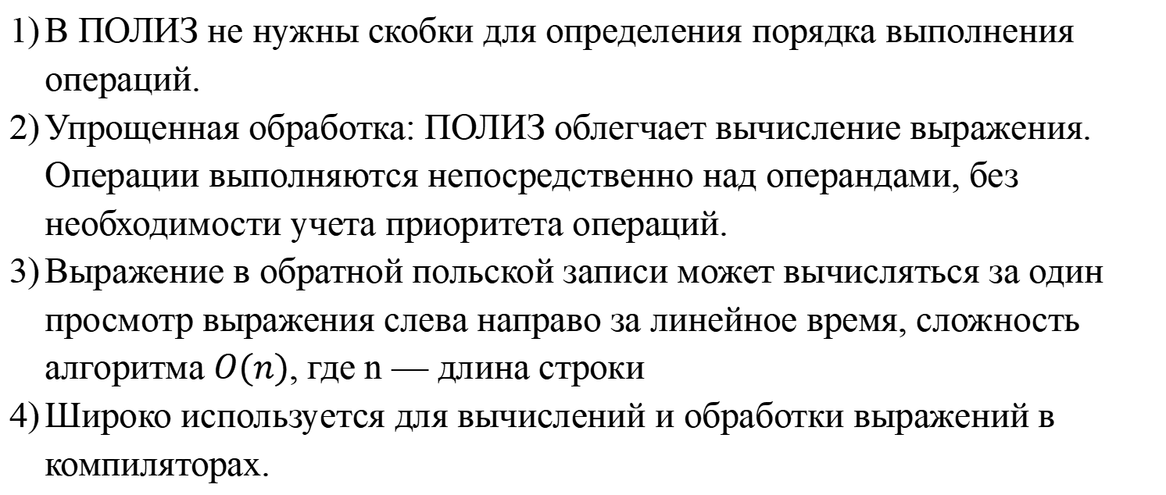
Преимущества
В ПОЛИЗ не нужны скобки для определения порядка выполнения операций.
Упрощенная обработка: ПОЛИЗ облегчает вычисление выражения. Операции выполняются непосредственно над операндами, без необходимости учета приоритета операций.
Выражение в обратной польской записи может вычисляться за один просмотр выражения слева направо за линейное время, сложность алгоритма $O(n)$, где n — длина строки
Широко используется для вычислений и обработки выражений в компиляторах.

Slide 4
Алгоритм Дейкстры
В алгоритме Дейкстры используется входная строка — исходное выражение с целыми числами в инфиксной форме, стек для хранения операций и скобок, выходная строка — полученное выражение в обратной польской нотации. Каждая операция имеет свой приоритет:
сложение и вычитание имеет приоритет 1
умножение и деление имеет приоритет 2
открывающаяся скобка имеет приоритет 0
Проход по строке реализуется слева направо:
1. Проверяется очередной символ во входной строке.
2. Если это операнд, то он перемещается в выходную строку.
3. Если это открывающая скобка, то она заносится в стек.
4. Если это операция, то ее приоритет сравнивается с приоритетом операции, находящейся на вершине стека:
Если приоритет входной операции выше, то эта операция заносится в стек.
Если приоритет входной операции ниже, берется операция с вершины стека и помещается в выходную строку, далее повторяется сравнение со следующими элементами стека до тех пор, пока на вершине не окажется операция с меньшим приоритетом, чем у текущей, или пока стек не станет пустым. После этого текущая операция заносится в стек.
5. Если текущий символ во входной строке является закрывающей скобкой, то операции из стека последовательно переносятся в выходную строку до тех пор, пока на вершине стека не появится открывающая скобка; эта открывающая скобка отбрасывается. Если стек пуст, а открывающая скобка не встретилась – в выражении ошибка.
6. Если выражение закончилось, то из стека последовательно переносятся в выходную строку все оставшиеся в нем операции. Если при этом, в стеке встретится открывающиеся скобка, то в выражении допущена ошибка.

Slide 5
Исходное выражение
в инфиксной записи
(30 - 10) * 5 + (10 / (2 + 3))

Slide 6
Пошаговое преобразование инфиксного выражения в ПОЛИЗ
№ | Входные данные | Стек | Обратная польская запись
1 | (30 - 10) * 5 + (10 / (2 + 3)) | пусто
2 | 30 - 10) * 5 + (10 / (2 + 3)) | (
3 | - 10) * 5 + (10 / (2 + 3)) | ( | 30
4 | 10) * 5 + (10 / (2 + 3)) | ( - | 30
5 | ) * 5 + (10 / (2 + 3)) | ( - | 30 10
6 | * 5 + (10 / (2 + 3)) | пусто | 30 10 -
7 | 5 + (10 / (2 + 3)) | * | 30 10 -
8 | + (10 / (2 + 3)) | * | 30 10 - 5
9 | (10 / (2 + 3)) | + | 30 10 - 5 *
10 | 10 / (2 + 3)) | ( + | 30 10 - 5 *
11 | / (2 + 3)) | ( + | 30 10 - 5 * 10
12 | (2 + 3)) | / ( + | 30 10 - 5 * 10
13 | 2 + 3)) | ( / ( + | 30 10 - 5 * 10
14 | + 3)) | ( / ( + | 30 10 - 5 * 10 2
15 | 3)) | + ( / ( + | 30 10 - 5 * 10 2
16 | )) | + ( / ( + | 30 10 - 5 * 10 2 3
17 | ) | / ( + | 30 10 - 5 * 10 2 3 +
18 |  | + | 30 10 - 5 * 10 2 3 + /
19 |  | пусто | 30 10 - 5 * 10 2 3 + / +

Slide 7
Инфиксная запись
(30 - 10) * 5 + (10 / (2 + 3))
Обратная польская запись
30 10 - 5 * 10 2 3 + / +

Slide 8
Стековая машина
Стековая машина - это абстрактная компьютерная модель, основанная на использовании стека в качестве основной структуры данных для выполнения операций.
Стековой машиной называется алгоритм, проводящий вычисления по обратной польской записи.

Slide 9
Алгоритм вычисления выражений в обратной польской записи:
1. Выражение читается слева направо.
2. Происходит обработка каждого символа:
Если символ является операндом (числом), он помещается на вершину стека.
Если символ является знаком операции, то из стека извлекается требуемое число операндов для соответствующей операции. Значения извлекаются в порядке их добавления в стек. Результат выполненной операции помещается на вершину стека.
3. Если не все символы входного выражения обработаны, переходим к шагу 1.
4. По окончанию работы алгоритма вычисления выражения результат будет лежать на вершине стека.

Slide 10
Реализация алгоритма вычисления выражения в ПОЛИЗ на языке С++
int calculateRPN(string rpn) {
stack<int> numbers; // стек для хранения чисел
for (int i = 0; i < rpn.length(); i++) {
if (isoperator(rpn[i])) {
int b = numbers.top(); // присваиваем второму операнду значение числа, которое лежит на вершине стека
numbers.pop(); // удаляем его из стека
int a = numbers.top(); // присваиваем первому операнду значение числа, которое лежит на вершине стека
numbers.pop(); // удаляем его из стека
switch (rpn[i]) { // делаем выбор операции
case '+':{ numbers.push(a + b); break;}
case '-': { numbers.push(a - b); break;}
case '*': { numbers.push(a * b); break;}
case '/': { int c;
try { // проверка деления на ноль
c = devide(a, b);}
catch (const char *e) {
cout << division_by_zero;
exit(0);}
numbers.push(c); break; }
}}
else if (rpn[i] == ' ') { // игнорируем пробельные символы
continue;}
else { numbers.push(stoi(getnum(rpn, i)));}}
return numbers.top();}

Slide 11
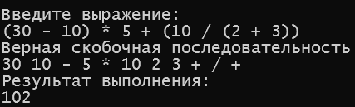
Инфиксная запись
(30 - 10) * 5 + (10 / (2 + 3))
Обратная польская запись
30 10 - 5 * 10 2 3 + / +
Результат выполнения программы

Slide 12
Выводы
Обратная польская запись унифицирована. В ПОЛИЗ одинаково записываются бинарные, унарные, тернарные и любые другие операции, обращения к функциям.
Инфиксное выражение преобразуется в ПОЛИЗ с помощью алгоритма Дейкстры.
Для вычисления выражения в обратной польской записи используется стек.
Полученный опыт позволил расширить знания в области алгоритмов и структур данных.
Эти знания пригодятся нам в дальнейшем для реализации собственного компилятора.

